Slide 1



Analyzing eCommerce Business Performance with SQL
Created by:
Fajar Arief Rahman
Fajararahman11@gmail.com
www.linkedin.com/in/fajararahman11
Memastikan peforma bisnis sangat penting untuk sebuah perusahaan dan akan membantu kemampuan suatu perusahaan untuk mendapatkan pasar yang tepat, pelanggan baru dan untuk mencari bisnis baru. Pada kesempatan kali ini saya Berkesempatan untuk menganalis bisnis peforma Dari sebuah e-commers, dengan melihat Dari pertumbuhan customer, kualitas produk Dan metode pembayaran.
Berdasarkan informasi dari dataset yang saya dapatkan terdapat 10 ribu order Dari tahun 2016 sampai 2018 di marketplace. Didapat 8 dataset diantaranya customer dataset, geolocation dataset, order item dataset, order payment dataset, order review dataset, order dataset, product dataset, Dan sellers dataset.
Di dapat bahwa penggguna e-commers terjadi penngkatang yang sangat signifikan pada tahun 2016 ke 2017 dimana order meningkat sekitar 3000 lebih di banding tahun 2016. Untuk barang yang paling populer dengan rating yang cukup baik pada kategotry health beauty, Dan untuk metode pembayaran yang paling banyak di pakai adalah metode pembayaran menggunakam kartu credit.

Slide 2
Overview
“Dalam suatu perusahaan mengukur performa bisnis sangatlah penting untuk melacak, memantau, dan menilai keberhasilan atau kegagalan dari berbagai proses bisnis. Oleh karena itu, dalam paper ini akan menganalisa performa bisnis untuk sebuah perusahan eCommerce, dengan memperhitungkan beberapa metrik bisnis yaitu pertumbuhan pelanggan, kualitas produk, dan tipe pembayaran.”

Slide 3
Data Preparation
Masukkan Gambar ERD (Entity Relationship Diagram), dan tulislah kesimpulan dari tugas 1 ini, mulai dari apa saja yang kamu lakukan, dan tuliskan secara singkat bagaimana kamu melakukannya.
Buatlah sebuah file doc di google drive milikmu, untuk menyimpan rekaman query yang sudah kamu jalankan, kemudian sematkan link-nya di pojok kanan bawah
Maksimal 2 slide
Lihat atau Download ERD disini
https://drive.google.com/file/d/1nlFmW28jkq6j3nXeSzM5Wp40FMiazPhS/view?usp=sharing
Query selengkapnya dapat dilihat disini
https://docs.google.com/document/d/1wfLQI3xgBWslWDzU8aoEfCmtEtnIlIkI/edit?usp=sharing&ouid=102126021675196370956&rtpof=true&sd=true

Slide 4
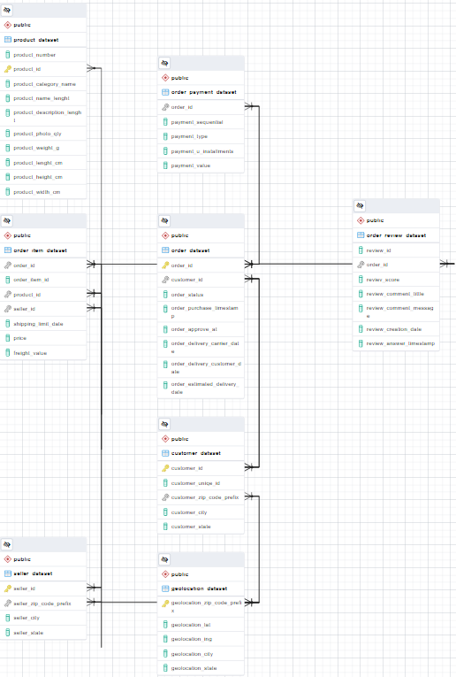
Pada tugas ini pembuatan ERD dilakukan untuk mengetahui bagaimana relation dari table 1 dengan table lainnya, penggunaan Primary Key dan Forgein Key cukup penting untuk mengetahui hubungang dari tiap tabelnya. Untuk pengerjaar Klik kanan pada database lalu pilih generate IRD, setelah itu hubungkan tiap table yang saling berhubungan sesuai dengan data relation yang telah di berikan. Kesimpulasnnyas ERD adalah suatu model data berbentuk diagram yang mampu mengambarkan hubungan antara Tabel.

